Slide 1
Các Bệnh Bạch Cầu
Giảng viên hướng dẫn: ThS. BS. Nguyễn Phúc Học
Lớp: YDH7 – Nhóm 13
Trần Tuấn Anh
Đoàn TRần Minh Anh
Nguyễn hữu Thi
Nguyễn Đình Tài Nam
Nguyễn Thanh Phúc

Slide 2
I. Bệnh bạch cầu cấp(Acute Leukemia)
Định nghĩa:
Bệnh bạch cầu cấp là một bệnh ác tính của tế bào tiền thân tạo huyết trong đó có tăng sinh loại tế bào non không biệt hoá hoặc biệt hoá rất ít. Những tế bào bạch cầu tăng sinh không kiểm soát được và thay thế hoàn toàn các phân tử bình thường của tuỷ xương
Nguyên nhân:
Đa số không rõ nguyên nhân
Hiện nay đã chứng minh được một số nguyên nhân:
•Phóng xạ
•Một số chất hoá học (benzen)
•Một số hoá chất chữa bệnh K (thuốc procarbazin)
•Yếu tố di truyền, địa lý
Phân loại:
•Bạch cầu cấp nguyên bào lympho (Acute Lymphoid Leukemia) hay gặp ở trẻ em.
•Bạch cầu dòng tuỷ (Acute Myeloid Leukemia) hay gặp ở người lớn.

Slide 3
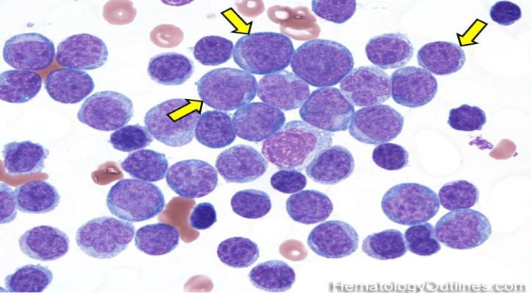
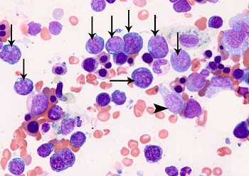
Acute Lymphoid Leukemia
Acute Myeloid Leukemia
Triệu chứng lâm sàng:
Khởi phát: xanh xao, mệt mỏi, sốt cao, hoặc không cao, xuất huyết hoặc NK
Toàn phát: điển hình 5 hội chứng
•Thiếu máu
•Nhiễm khuẩn
•Xuất huyết
•U
Viêm loét họng miệng có hoại tử
Biến chứng có thể xảy ra là xuất huyết màng não, xuất huyết não, nhiễm khuẩn huyết …và tử vong do các biến chứng kể trên.

Slide 4
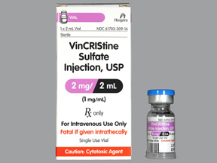
Cận lâm sàng •CTM: Số lượng hồng cầu, tiểu cầu giảm, số lượng bạch cầu tăng (chủ yếu bạch cầu non). •Tuỷ đồ: giàu tế bào, bị lấn át bởi tế bào non •Huyết đồ: nguyên tuỷ bào chiếm 80-90% Không có tiền TB, TB, HTB, Stal và bạch cầu đoạn •Ngoài ra: Fibrinogen giảm, thời gian máu chảy kéo dài
Điều trị
•Chống tăng sinh của tế bào ác tính: hoá trị liệu, phóng xạ, miễn dịch trị liệu
•Hoá trị liệu: phối hợp thuốc
Vicristine

Slide 5
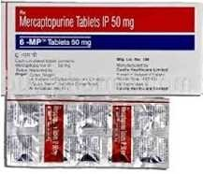
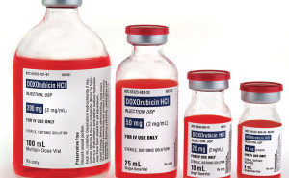
Methotrexat
6 mecaptopurin
Daunorubicin
•Phối hợp thuốc phóng xạ trị liệu + ghép tuỷ
•Cần phối hợp triệu chứng: KS, dinh dưỡng hợp lý, truyền máu nếu SLHC ≤ 2.000.000/ mm3

Slide 6
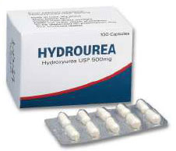
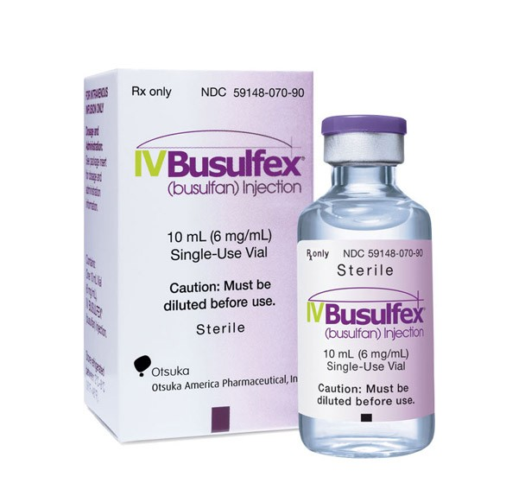
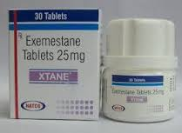
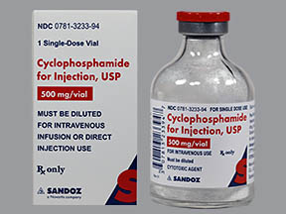
2.2. triệu chứng: 2.2.1. Lâm sàng: ‒ Mệt mỏi, sốt nhẹ, lách to, đau xương ‒ Khám: lách to; xuất huyết, nhiễm khuẩn ‒ Bệnh qua 2 giai đoạn: + Mãn tính: kéo dài 20 - 40 tháng; không có triệu chứng lâm sàng + Chuyển dạng cấp: triệu chứng rõ rệt, nặng ‒ Biến chứng & nguyên nhân tử vong có thể xảy ra do tắc mạch nhiều nơi, nhồi máu lách, vỡ lách, nhiễm khuẩn hoặc xuất huyết nặng 2.2.2. Cận lâm sàng ‒ Bạch cầu tăng cao > 80.000 BC/ mm3 ‒ Acid Uric tăng (thoái hoá nhân TB) ‒ Tuỷ phát triển số lượng tế bào (ưu thế tế bào dòng tuỷ)
Busulphan
2.3. Điều trị:
‒ Giai đoạn mãn tính: hoá trị liệu, cắt lách, phóng xạ, ghép tuỷ --> kết quả vẫn còn hạn chế
‒ Hoá trị liệu: phối hợp 2 - 3 thuốc
Nhóm Nitrosouseas
giai đoạn chuyển dạng cấp: điều trị như bạch cầu cấp

Slide 7
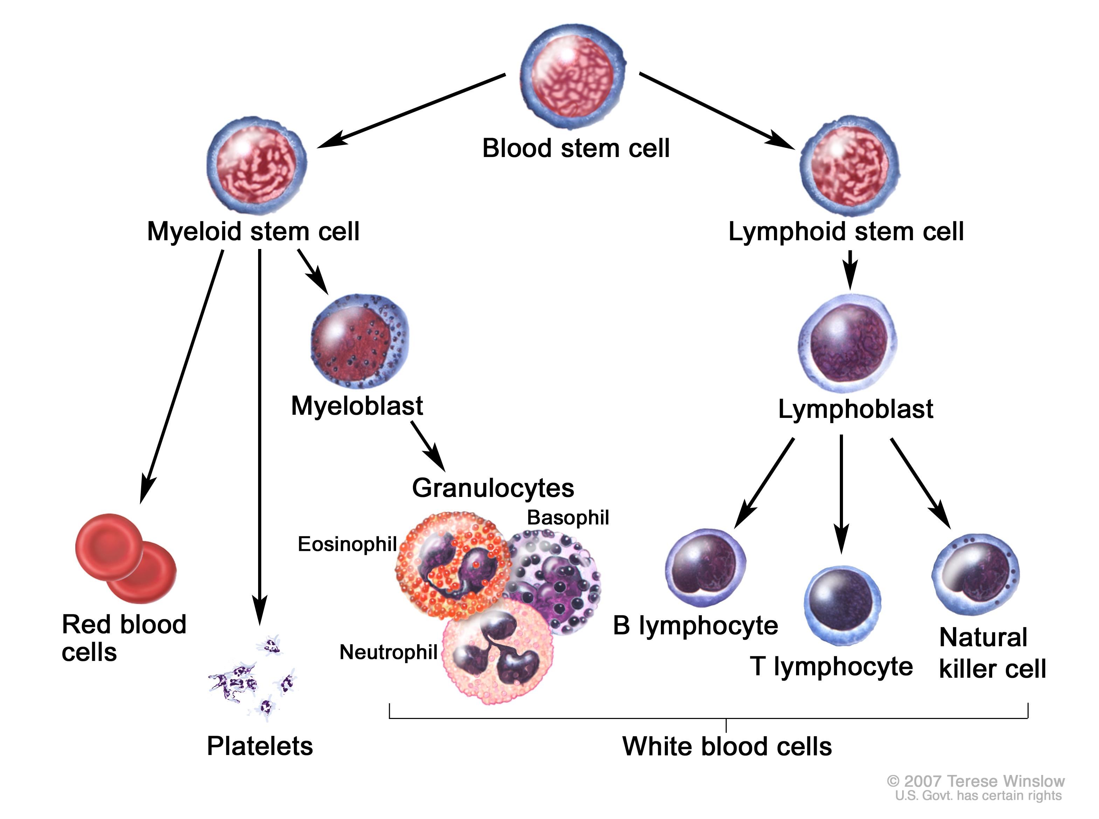
III. Bệnh bạch cầu thể lympho mạn tính (Chronic Lymphoid Leukemia) 3.1. Định nghĩa: Là bệnh ác tính của dòng lympho bào B với sự tích tụ các lympho bào đời sống dài nhưng khả năng đáp ứng miễn dịch kém với các kháng nguyên. 3.2. Triệu chứng: Lâm sàng: ‒ Người > 50 tuổi ‒ Giảm MD, tổn thương tuỷ xương, thâm nhiễm lympho bào ở các cơ quan Khám: ‒ Gan, lách, hạch to Gian đoạn sau: ‒ thiếu máu ‒ xuất huyết ‒ hạch chuyển U lympho tế bào lớn

Slide 8
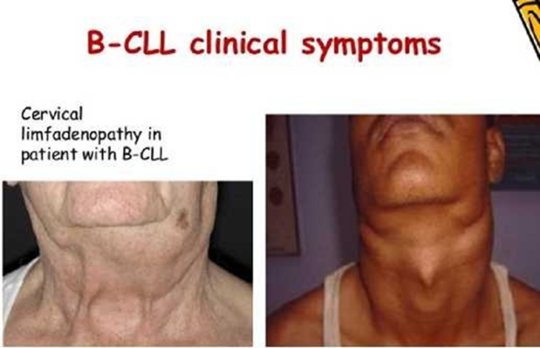
III. BỆNH BẠCH CẦU THỂ LYMPHO MẠN TÍNH
Định nghĩa: là bệnh ác tính của dòng lympho bào B với sự tích tụ các lympho bào đời sống dài nhưng khả năng đáp ứng miễn dịch kém với các kháng nguyên.
- Triệu chứng:
+ Lâm sàng: Người >50 tuổi;
Giảm MD, tổn thương tuỷ xương, thâm nhiễm lympho bào ở các cơ
+ Cận lâm sàng:
SL bạch cầu tăng > 20.000/ mm3. bạch cầu lympho 75-98%
Các lympho bào nhỏ thâm nhiễm tuỷ
Giảm gama - globulin huyết thanh

Slide 9
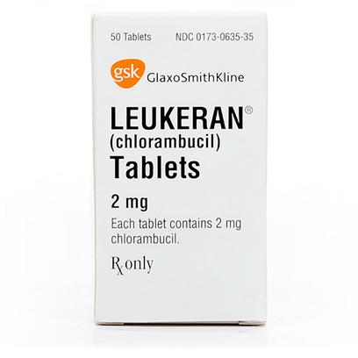
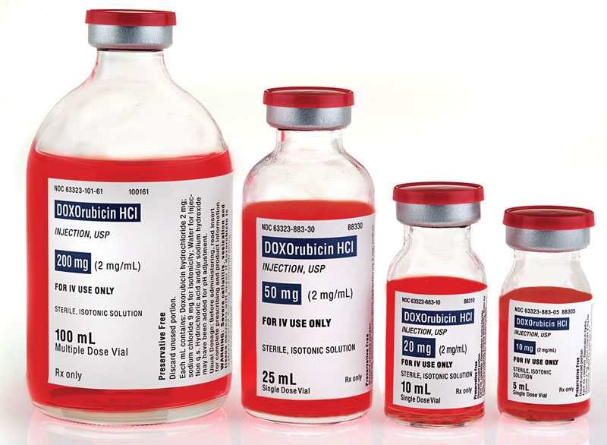
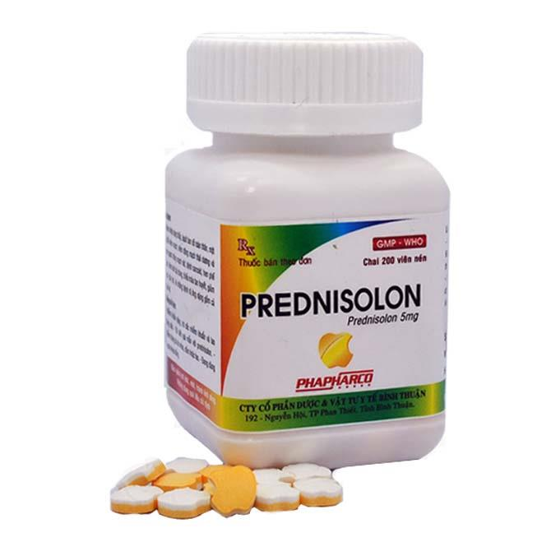
- Điều trị:
+ Chỉ định: thiếu máu, thiếu TC, có hạch to
+ Thuốc: phối hợp chlorambucil + Prednisolon
+ Cắt lách nếu dùng thuốc kém hiệu quả

